Slide 1
МАТЕМАТИЧЕСКОЕ ПРОГРАММИРОВАНИЕ
Ассистент кафедры ИСиТ
Харланович Анастасия Владимировна
ауд. 311-1

Slide 2
Цель: Ознакомиться с основными методами решения задач математического программирования. Задачи: - изучение основных определений; - знакомство с основными этапами решения задач математического программирования.

Slide 3
Лекции | 22 часа (11 лекций)
Лабораторные работы | 24 часов (12 лабораторных работ)
Самостоятельная работа | 84 часов (выполнение лабораторных)
Всего | 130 часов
Форма сдачи | Экзамен (1 вопрос, 1 программа, 1 задача)

Slide 4
План лекции
Введение в математическое программирование;
Построение математической модели задачи математического программирования;
Этапы решения задач математического программирования.

Slide 5
ВВЕДЕНИЕ
Математическое программирование – область математики, разрабатывающая теорию и численные методы решения многомерных экстремальных задач, т.е. задач на экстремум функции многих переменных с ограничением на область определения.

Slide 6
Оптимизация — в математике, информатике и исследовании операций задача нахождения экстремума (минимума или максимума) целевой функции в некоторой области конечномерного векторного пространства, ограниченной набором линейных и/или нелинейных равенств и/или неравенств.
Теорию и методы решения задачи оптимизации изучает математическое программирование.

Slide 7
Решение задачи математического программирования осуществляется в 4 этапа.
Построение математической модели.
Классификация задачи.
Выбор метода решения.
Вычисление.

Slide 8
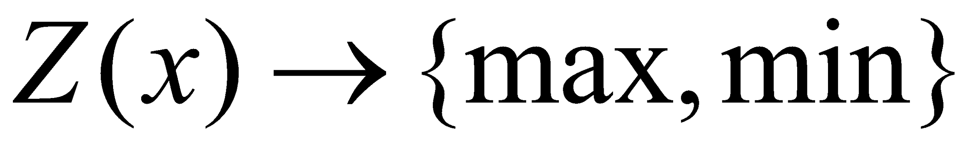

x – искомая, в общем случае векторная, величина;
X – область определения искомой величины;
Z – функция цели (функция определяющая значение критерия оптимальности).

Slide 9
В зависимости от природы множества и вида функции задачи математического программирования классифицируются как задачи:
− дискретного программирования (комбинаторная оптимизация);
− целочисленного программирования;
− линейного программирования;
− нелинейного программирования;
− векторная оптимизация.

Slide 10
Метод решения задачи математического программирования определятся в зависимости от исходных данных.
Вычисление решения задачи математического программирования осуществляется, как правило, с помощью компьютерной техники.

Slide 11
Смежные дисциплины
Математическое
моделирование
Исследование операций
Модели
Модели
Методы оптимизации
Математическое
программирование

Slide 12
РЕКОМЕНДУЕМАЯ ЛИТЕРАТУРА
Смелов, В.В. Комбинаторные алгоритмы оптимизации / В.В. Смелов, А.И. Бракович – Минск : БГТУ, 2011.
Смелов, В.В. Основы сетевого планирования / В.В. Смелов, Т.П. Брусенцова. – Минск: БГТУ, 2010. – 231 с.
Смелов, В.В. Алгоритмы на графах и их реализации на С++ / В. В. Смелов, Л. С. Мороз. – Минск: БГТУ, 2011. – 144 с.
Костевич Л.С. Математическое программирование. – Мн.: Новое знание, 2003, – 424 с.
Таха Х.А. Введение в исследование операций. – М.: Вильямс, 2001. – 912 с.
Кузнецов А.В., Сакович В.А., Холод Н.И. Высшая математика. Математическое программирование. –Мн.: Высш.шк., 1994. – 288 с.

Slide 13
ПРИМЕРЫ ЗАДАЧ МАТЕМАТИЧЕСКОГО ПРОГРАММИРОВАНИЯ
Задача о кратчайшем расстоянии между вершинами графа
Задача о рюкзаке
Задача о коммивояжере (о бродячем торговце)
Задача о загрузке судна
Задача о нахождении максимального потока в сети
Задача линейного программирования
Транспортная задача
Задача нелинейного программирования
Векторная оптимизация
Сетевое планирование
Notes:
Вспомогательные функции
Алгоритмы, в основном мы будем оформлять в виде функции. Целью первой лабораторной работы является приобретение навыков составления и отладки программ с использованием пользовательских функций для замера продолжительности процесса вычисления.

Slide 14
Генерация случайных чисел
// # include <cstdlib>
void srand (
unsigned int s // [in] стартовое число генератора
)
// # include <cstdlib>
int rand ()
RAND_MAX это положительная константа, определенная с помощью директивы #include <cstdlib>
Notes:
Директивы препроцессора представляют собой инструкции, записанные в исходном тексте программы и предназначенные для выполнения препроцессором языка. Фактически это часть компилятора, которая умеет исполнять директивы. #include вставляет текст файла, указанного далее.
Назначение функции srand – установка начального значения псевдослучайного числа.
Функция rand возвращает псевдослучайное целоче число от 0 до RAND_MAX. RAND_MAX это положительная константа, определенная с помощью директивы # include <cstdlib>.

Slide 15
Функции времени
// # include <ctime>
time_t time (
time_t* t //[out] указатель на буфер (8 байт)
)
Функция time_t возвращает количество секунд прошедшие с 00:00:00
01.01.1970 к точке вызова или/и в буфер, если параметр t не NULL.

Slide 16
Функции времени
// # include <ctime>
clock_t clock()
//--(1 сек = CLOCKS_PER_SEC единиц)
Функция clock_t возвращает количество единиц процессорного времени или тактовую частоту (сек = CLOCKS_PER_SEC единиц) прошедших с момента старта приложения. Константа CLOCKS_PER_SEC показывает сколько единиц процессорного времени находится в одной секунде.

Slide 17
Дополнение к лабораторной работе №1
Задание: Измените код и постройте график зависимости (Excel) продолжительности процесса вычисления от количества циклов. Примечание: Продолжительность вычисления измерять в условных единицах процессорного времени (функция clock).

Slide 18
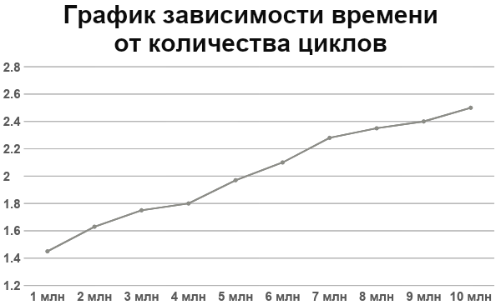

Slide 19
СПАСИБО ЗА ВНИМАНИЕ

